Slide 1

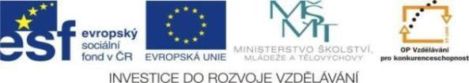
Název školy: Gymnázium Lovosice, Sady pionýrů 600/6
Číslo projektu: CZ.1.07/1.5.00/34.1073
Název materiálu: VY_32_INOVACE_2C_19_Významné areny II
Téma sady: Organická chemie
Datum vzniku: duben 2014
Třída: Sexta
Autor: Mgr. Miroslav Pražienka

Slide 2
ANOTACE
Materiál slouží k aktivní výuce o arenech.
Fakta psána písmem žluté barvy jsou pro žáky povinné poznámky k zápisu do jejich sešitů, bílé písmo označuje doplňující údaje.
Aktivita je připravena pro druhý ročník středních škol či odpovídající ročníky víceletých gymnázií.

Slide 3
Naftalen
perleťově lesklé krystaly
snadno sublimuje
prostředek proti molům (jeho výpary zabíjí jejich larvy)
výroba plastů

Slide 4
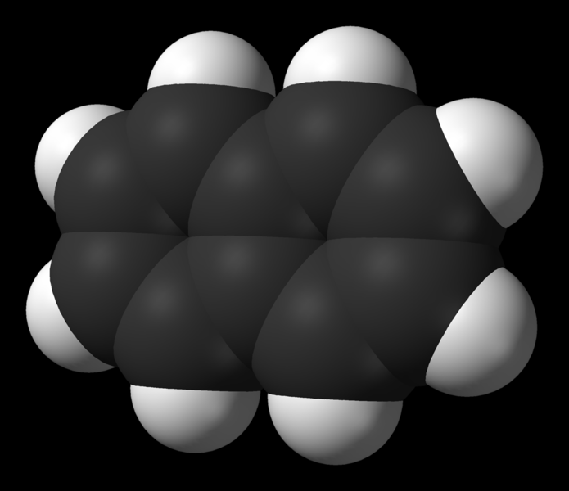

Slide 5
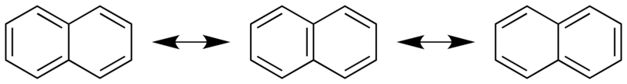
rezonanční struktury:

Slide 6
http://diskontdrogerie.cz/cz/technicka-drogerie/jine/5236c77150382-naftalen-tablety-150g

Slide 7
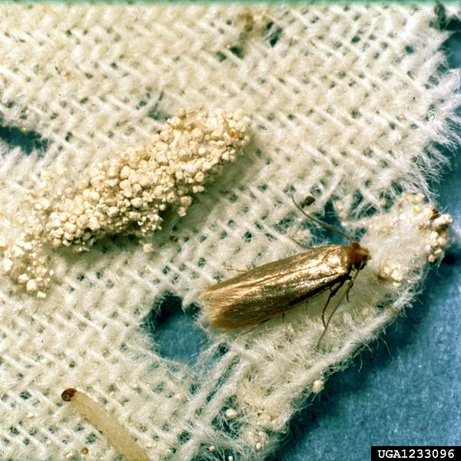

Slide 8
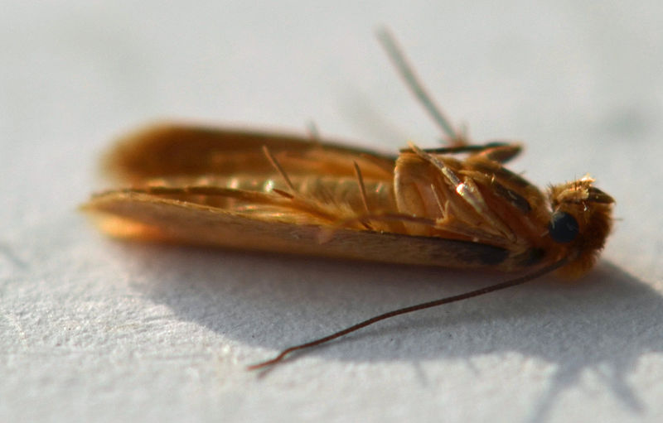

Slide 9
http://www.youtube.com/watch?v=Zp_yqr6DdXE

Slide 10
Toluen
podobné vlastnosti benzenu (méně karcinogenní)
těkavá kapalina s narkotickými účinky (zneužívána narkomany “čichači“)
rozpouštědlo barev a laků…
výroba kys. benzoové, TNT…

Slide 11
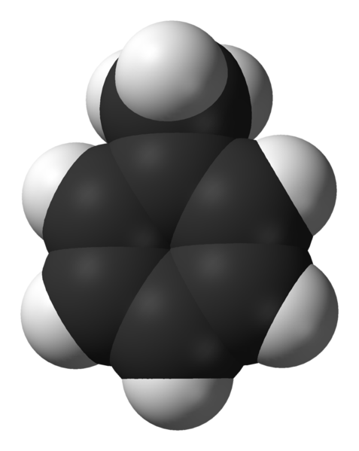

Slide 12
Věděli jste, že…
…v roce 1995 odhadla Hygienická služba v ČR počet osob závislých na drogách přibližně na 200 tisíc? Nejčastěji volenou drogou byl pervitin (35,3 %), následoval heroin (12,9 %), marihuana (9,4 %) a organická rozpouštědla (8,1 %).

Slide 13
Závislí medvědi:
http://www.novinky.cz/koktejl/296329-medvedi-v-rusku-jsou-zavisli-na-cichani-leteckeho-paliva.html

Slide 14
Xyleny
výroba kyseliny ftalové (ortho) a tereftalové (para)
rozpouštědlo: „ředidlo“

Slide 15
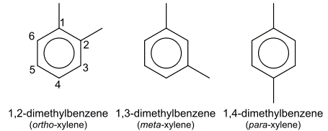

Slide 16
Seznam některých karcinogenů v tabákovém kouři:
Chemická látka | Množství (v jedné cigaretě)
Acetaldehyd | 980 mikrogramů až 1.37 miligramů
Arsen | není známo
Benzen | 5.9 až 75 mikrogramů
Beryllium | 0.5 nanogramů
1,3-butadien | 152 až 400 mikrogramů
Kadmium | 1.7 mikrogramů
Ethylenoxid | není známo
Formaldehyd | není známo
Isopren | 3.1 miligramů
Polonium | proměnlivé, záleží na půdě a hnojivu použitých pro růst tabáku
Polyaromatické uhlovodíky | 28 až 100 miligramů
Vinylchlorid | 5.6 až 27 nanogramů

Slide 17
U následujících výroků rozhodni o jejich pravdivosti ANO/NE:
Z arenů se dají vyrábět kyseliny.
Mol šatní je na vyhynutí, protože naftalen je účinný insekticid.
Xylen a toluen jsou rozpouštědla barev.
Pevný naftalen po zahřátí taje na kapalné skupenství.
Cigaretový kouř obsahuje 12 karcinogenů.

Slide 18
Řešení:
Z arenů se dají vyrábět kyseliny. ANO
Mol šatní je na vyhynutí, protože naftalen je účinný insekticid. NE
Xylen a toluen jsou rozpouštědla barev. ANO
Pevný naftalen po zahřátí taje na kapalné skupenství. NE
Cigaretový kouř obsahuje 12 karcinogenů. NE

Slide 19
Zdroje obrázků:
Použitá literatura:
Kotlík B., Růžičková K. Chemie I v kostce, Havlíčkův Brod: Fragment, 1996. ISBN 80-7200-056-X
Beneš.P, Pumpr V., Banýr J. Základy praktické chemie 2.díl pro 9.ročník základní školy. Praha: Fortuna, 2006. ISBN 80-7168-879-7
Wikipedie: Otevřená encyklopedie: Karcinogenní složky cigaretového kouře [online]. c2013 [citováno 7. 04. 2014]. Dostupný z WWW: http://cs.wikipedia.org/w/index.php?title=Karcinogenn%C3%AD_slo%C5%BEky_cigaretov%C3%A9ho_kou%C5%99e&oldid=10005346
Wikipedie: Otevřená encyklopedie: Drogová závislost [online]. c2014 [citováno 7. 04. 2014]. Dostupný z WWW:<http://cs.wikipedia.org/w/index.php?title=Drogov%C3%A1_z%C3%A1vislost&oldid=11116311
archiv autora
http://en.wikipedia.org/wiki/File:Naphthalene-from-xtal-3D-vdW.png
http://commons.wikimedia.org/wiki/File:MiteTineola_1233096.jpg
http://commons.wikimedia.org/wiki/File:Tineola_bisselliella_5305.JPG
http://en.wikipedia.org/wiki/File:Naphthalene_resonance.PNG
http://commons.wikimedia.org/wiki/File:Toluene-from-xtal-3D-vdW.png
http://commons.wikimedia.org/wiki/File:IUPAC-cyclic.svg
archiv autora s pomocí freewarového programu ChemSketch pro tvorbu chemických vzorců

